Slide 1

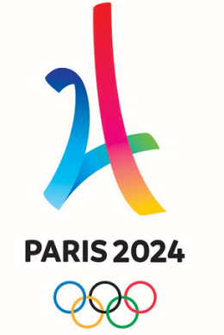
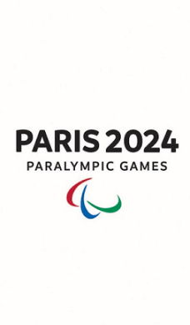

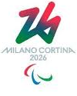
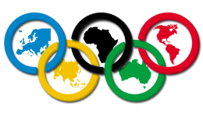




Os estudantes do Centro Estadual de Educação Profissional Professora Maria do Rosário Castaldi criaram uma página na internet em HTML utilizando recursos de formatação CSS e linguagem JavaScript para apresentar informações dos esportes disputados nos eventos descritos abaixo:
1. Jogos Olímpicos e Paralímpicos de Verão 2024
referência: https://olympics.com/pt/paris-2024/esportes
referência : https://olympics.com/pt/
referência:https://olympics.com/pt/paris-2024/os-jogos/jogos-olimpicos-paralimpicos/jogos-paralimpicos
2. Jogos Olímpicos e Paralímpicos de Inverno 2026
referência: https://pt.wikipedia.org/wiki/Jogos_Ol%C3%ADmpicos_de_Inverno_de_2026P
Nosso Time

Slide 2
3. Olimpíadas de Componentes Curriculares (Matemática, Filosofia, Português, Ciência …)
referência: https://onfilbr.org/
referência: : https://www.obmep.org.br/noticias.DO?id=943
4. Olimpíada Militar referência: https://tinyurl.com/2s4bnnu3
5. Jogos dos Povos Indígenas
referência: http://www.educacaofisica.seed.pr.gov.br/modules/conteudo/conteudo.php?conteudo=218
O conteúdo do projeto se no endereço da internet: https://github.com/...
Nosso Time

Slide 3
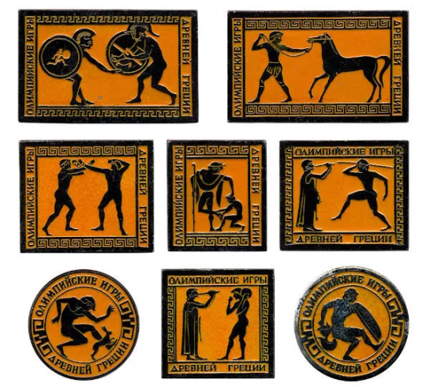

As Olimpíadas surgiram na Grécia Antiga, por volta de 776 a. C., na cidade de Olímpia. Os Jogos Olímpicos da Antiguidade estavam associados a rituais religiosos e prestavam homenagens a deuses gregos, como Zeus. Após o fim das Olimpíadas antigas, em 393 d.C., os jogos voltariam a ocorrer somente 1503 anos depois.
A primeira edição dos Jogos Olímpicos modernos foi realizada na cidade de Atenas, em 1896.
Participaram 14 países e 241 atletas homens, pois as mulheres eram proibidas de competir. Atletismo, ciclismo, esgrima, luta, ginástica, halterofilismo, natação e tênis foram as modalidades participantes.
Fonte: https://brasilescola.uol.com.br/educacao-fisica/olimpiadas.htm
Nosso Time

Slide 4
